Slide 1
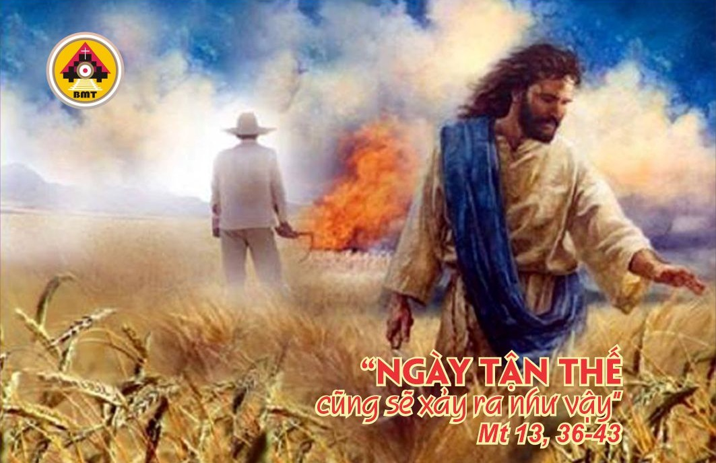

THỨ BA TUẦN XVII THƯỜNG NIÊN A

Slide 2
Ca Nhập Lễ
Thiên Chúa ngự trong thánh điện của Người; Thiên Chúa tạo nhà cửa cho những kẻ bị bỏ rơi. Chính Người ban cho dân Người được quyền năng và mãnh lực.

Slide 3

Bài Đọc 1: Gr 14, 17-22
“Lạy Chúa, xin hãy nhớ lại, xin Chúa chớ huỷ bỏ giao ước giữa Ngài và chúng con”.
Trích sách Tiên tri Giêrêmia.

Slide 4
Đáp Ca
Tv 78, 8. 9. 11 và 13
Đáp: Lạy Chúa, vì vinh quang danh Chúa, xin giải thoát chúng con (c. 9bc).

Slide 5
Alleluia: Dt 4, 12
Alleluia-alleluia: – Lời Thiên Chúa là lời hằng sống, linh nghiệm, phân rẽ tư tưởng và là ý muốn của tâm hồn. – Alleluia.

Slide 6
Phúc Âm: Mt 13, 36-43

Slide 7


Slide 8

DÂNG LỄ

Slide 9
CA HIỆP LỄ
Linh hồn tôi ơi, hãy chúc tụng Chúa, và chớ khá quên mọi ân huệ của Người.

Slide 10
THỨ BA TUẦN XVII THƯỜNG NIÊN A

